Slide 1
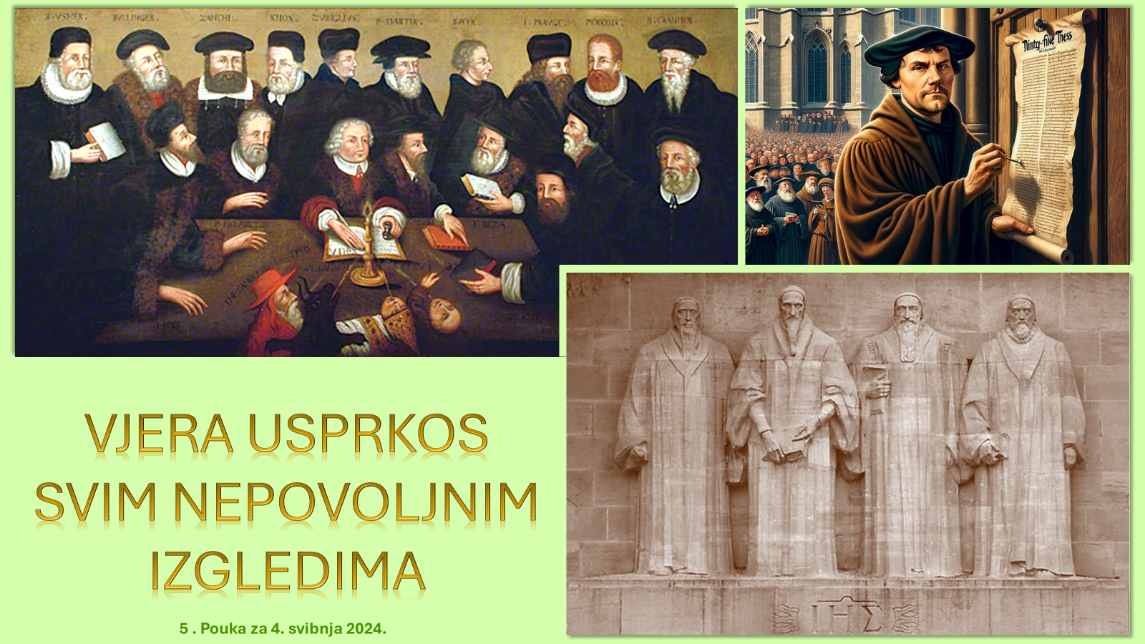
BIBLIJSKA DOKTRINA : VELIKA BORBA
2. tromjesečje 2024 Prezentacija biblijske pouke 6. svibnja 2024.

Slide 2
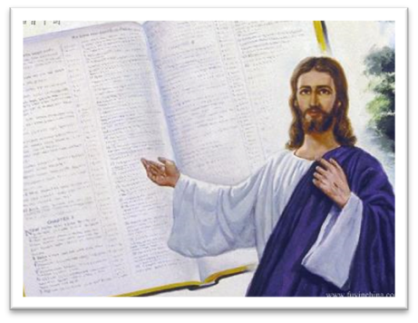

Upamtite redak
Psalam 119, 11:
”U srce pohranih riječ tvoju, da protiv tebe ne sagriješim.“

Slide 3
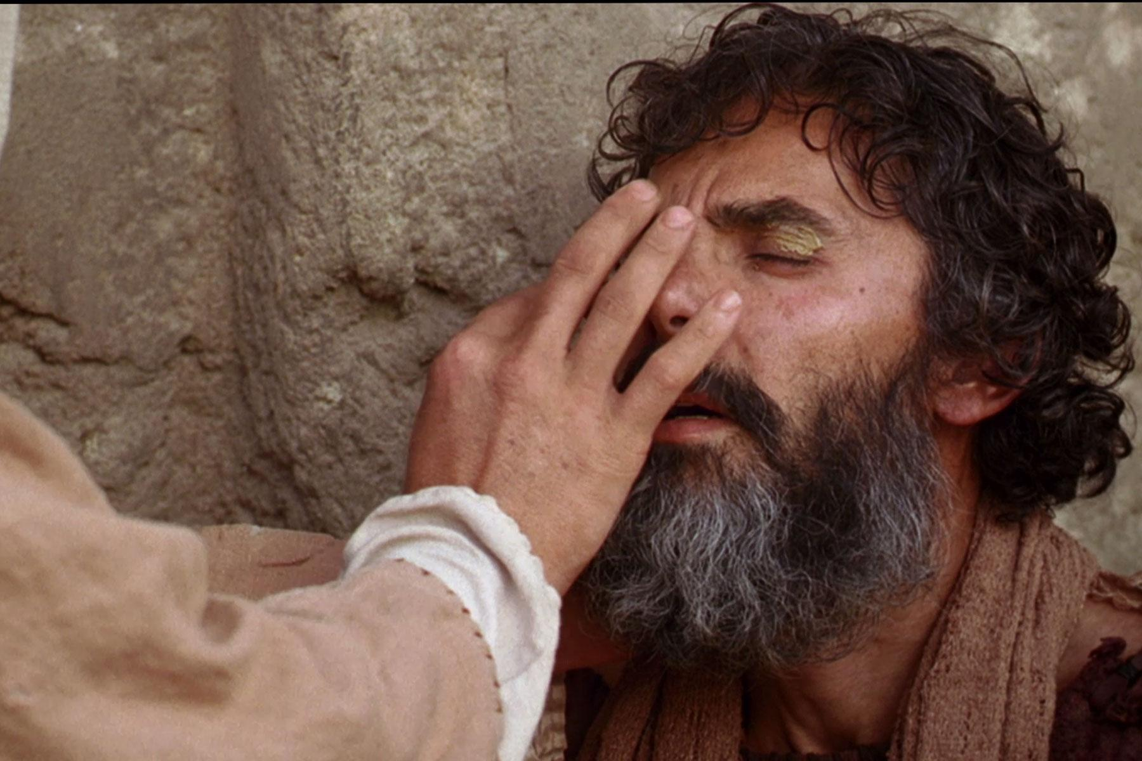
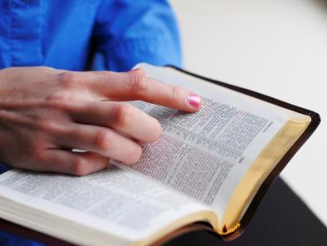
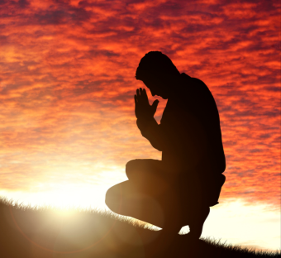
Izrazi Božje ljubavi
U proučavanju ovoga tjedna istiću se tri središnja načela koja karakteriziraju Božji
veliki sukob: (1) Božji karakter je ljubav i pravednost. (2) Jedini put spasenja utemeljen je na Njegovoj ljubavi i pravednosti. (3) Prva dva načela izviru iz samo jednog izvora: Božjeg otkrivenja u Isusu Kristu i Svetom pismu. Tijekom Srednjeg vijeka činilo se da su ova tri načela zauvijek obavijena đavolskom tamom i da ih nikada nitko više neće podržati ili uzdići. Međutim, Bog je pozvao nekoliko velikih ratnika, reformatora, da ustanu usred bojnog polja i još jednom podignu zastavu Božje istine.

Slide 4
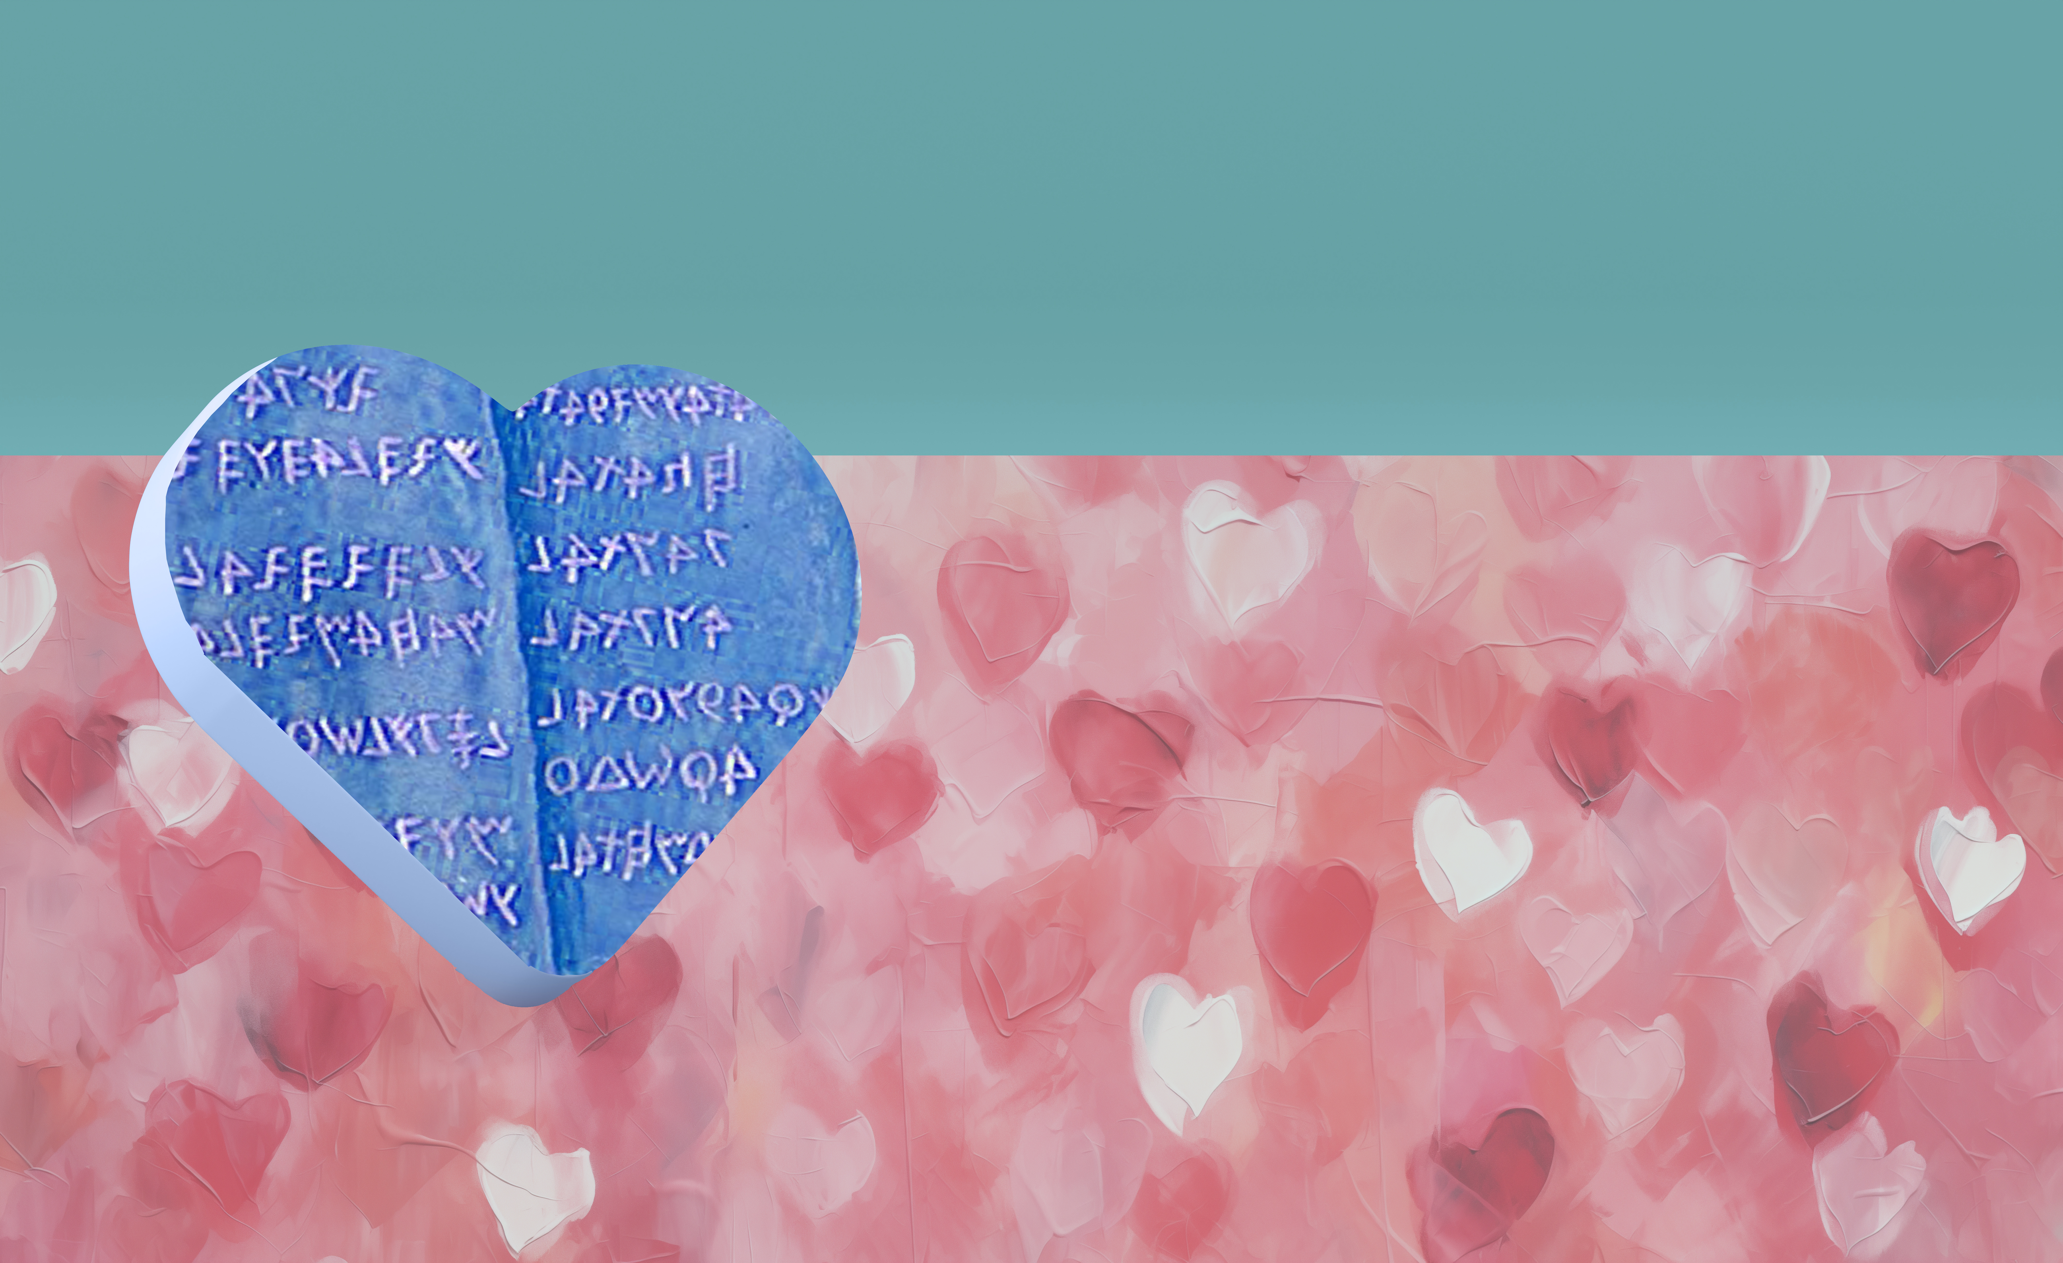

“U srce sam svoje tvoju pohranio riječ, da protiv tebe ne sagriješim”
(Psalm 119,11, SHP)

Slide 5

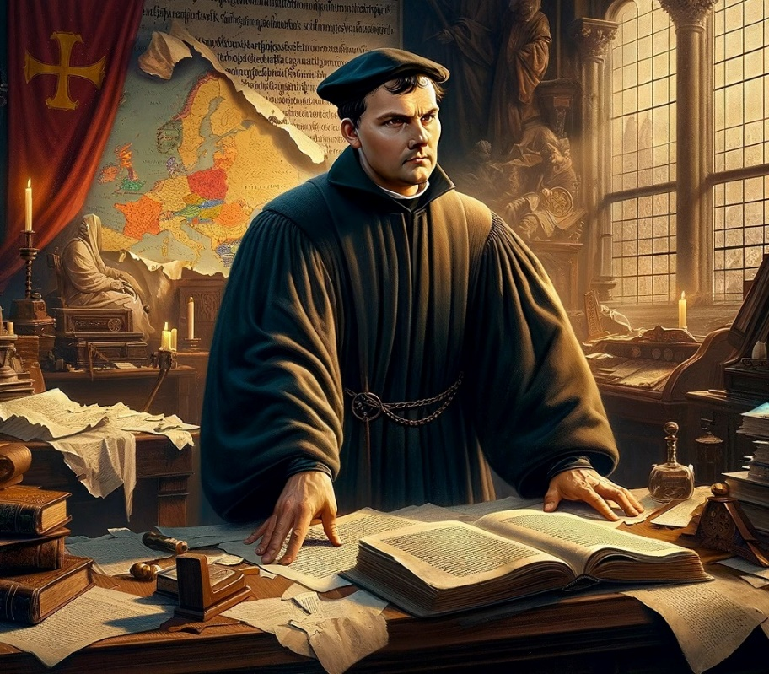
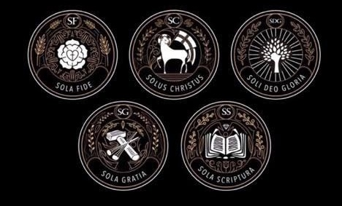







U 16. stoljeću rad koji je 200 godina ranije započeo Wycliffe, "zvijezda reformacije", počeo je sjajno sjati. Sjaj reforme je stigao, da odagna tamu Srednjeg vijeka.
Ta se reforma temeljila na pet temeljnih točaka:
Sola Scriptura (samo Sveto pismo)
Sola gratia (samo milost)
Sola fide (samo vjera)
Solus Christus (samo Krist)
Soli Deo gloria (samo Bogu slava)
Tenelj vjere:
  Samo Sveto pismo / Samo Bogu slava.
  Biblija dostupna svima.
  Tumač Biblije.
Temelj spasenja:
  Samo milost / Samo vjera / Samo Krist
  Rast u milosti.

Slide 6

TEMELJ VJERE

Slide 7

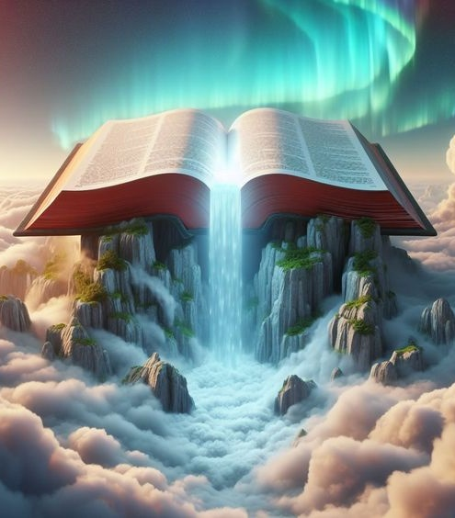
SAMO PISMO / SAMO BOGU SLAVA
“Kad se nađoše riječi tvoje, ja sam ih jeo, i riječ tvoja bijaše mi radost i veselje srca mojega.Jer ja sam se tvojim zvao imenom, Gospode, Bože, nad Vojskama.“ (Jeremija 15,16 VŽB)
Reformatori 16. stoljeća doslovno su promijenili svijet. Ali jasno su dali do znanja da u njima nema ništa posebno. To su bili ljudi koje je Bog preobrazio. Zbog toga su izjavili: "Samo Bogu slava!".
Kako je ta transformacija provedena u njima? Upravo je čitanje Božje riječi izvelo to čudo.
Što je Biblija učinila za njih i što može učiniti za nas?
Ona je temelj vjere.
Vjerujući u Njegova obećanja obnavljamo našu vjeru i hrabrost.
Njezini listovi su poput plodova stabla života.
Ona zrači radošću, nadom i svjetlom.
Daje nam smjer, sigurnost, snagu i mudrost.
Oživljava naše biće fizički, mentalno, emocionalno i duhovno.
U tim mračnim vremenima Biblija je zasitila njihove živote do te mjere da su dali svoje živote da ostanu vjerni njezinim učenjima. I danas, da li ona također zasićuje tvoj život?

Slide 8
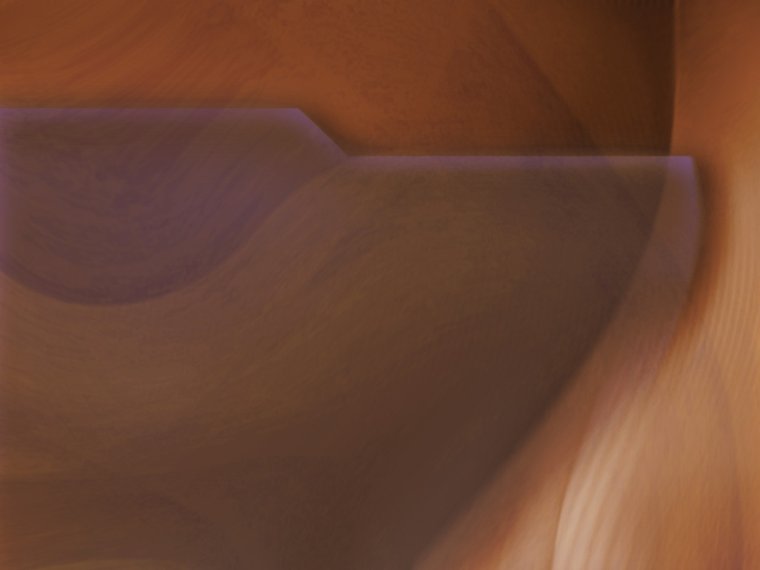
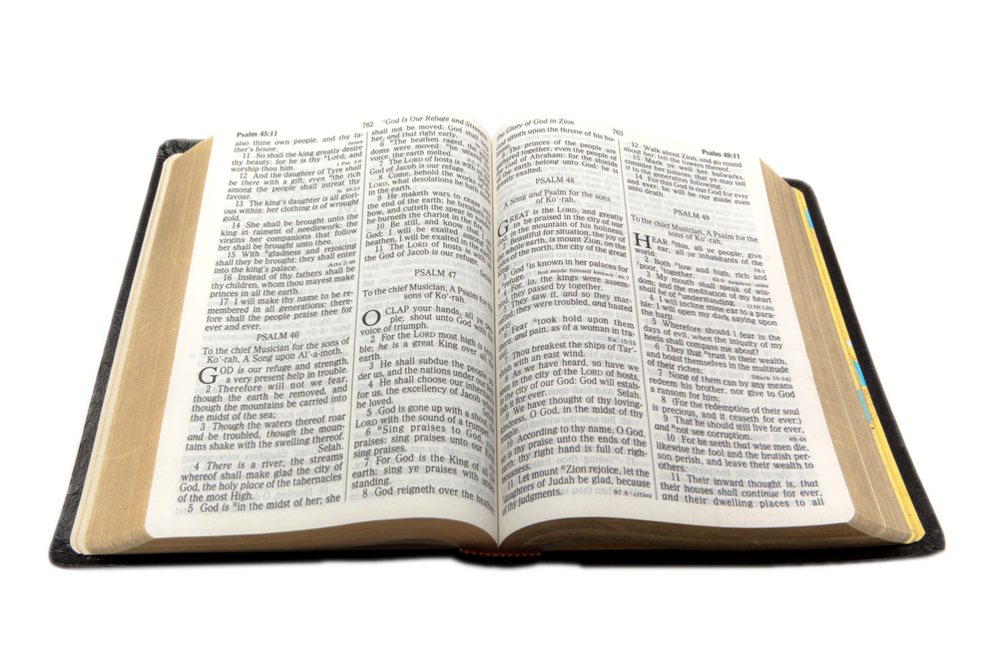
BIBLIJA DOSTUPNA SVIMA
“Riječ je Božja rasla i sve se više širila.” (Dela 12,24 )
Tyndale (1494.-1536.) krenuo je ispravljati pogreške Wycleffeove Biblije (prevedene s latinskog), čineći izravan prijevod s izvornih jezika. Objavio je Novi zavjet preveden s grčkog.
Miles Coverdale nastavio je i nadopunio Tyndaleovo djelo prijevodom Starog zavjeta iz hebrejskih izvornika. Tako je 1535. objavljena prva tiskana Biblija na engleskom jeziku.
Ova verzija poslužila je kao osnova za najčešće korišteni prijevod Biblije među govornicima engleskog jezika: verzija kralja Jamesa, objavljena 1611. godine. Rad Tyndalea, Coverdalea i učenjaka koji su pripremili KJV utjecao je na milijune ljudi, dovodeći ih do spoznaje Boga.
Zanimljivo je da je čovjek koji nikada nije otvoreno prihvatio reformaciju bio nezamjenjiva pomoć u tim prijevodima: Erasmus iz Rotterdama, koji je u to vrijeme objavio Novi zavjet na grčkom (koji je služio kao osnova za sve prijevode reformatora).

Slide 9
BIBLIJA DOSTUPNA SVIMA
Dok su se engleske verzije Biblije pripremale i objavljivale, drugi reformatori također su preveli Bibliju na svoj materinji jezik. Na taj su način Bibliju mogli čitati izravno stanovnici Europe i novootkriveni "Novi svijet".
Martín Luther
njemački (1517)
Pierre Robert Olivétan
francuski (1535)
Pierre Robert Olivétan
Francuski (1535)
Jonas Bretkunas
litvanski (1579)
Jurij Dalmatin
slovenski (1584)
italijanski (1607)
Giovanni Diodati
João Ferreira de Almeida
portugalski (1691)
španjolski (1569)
Brestova Biblija
Casiodoro de Reina
poljski (1563)
Kralice Biblija
češki (1579)

Slide 10

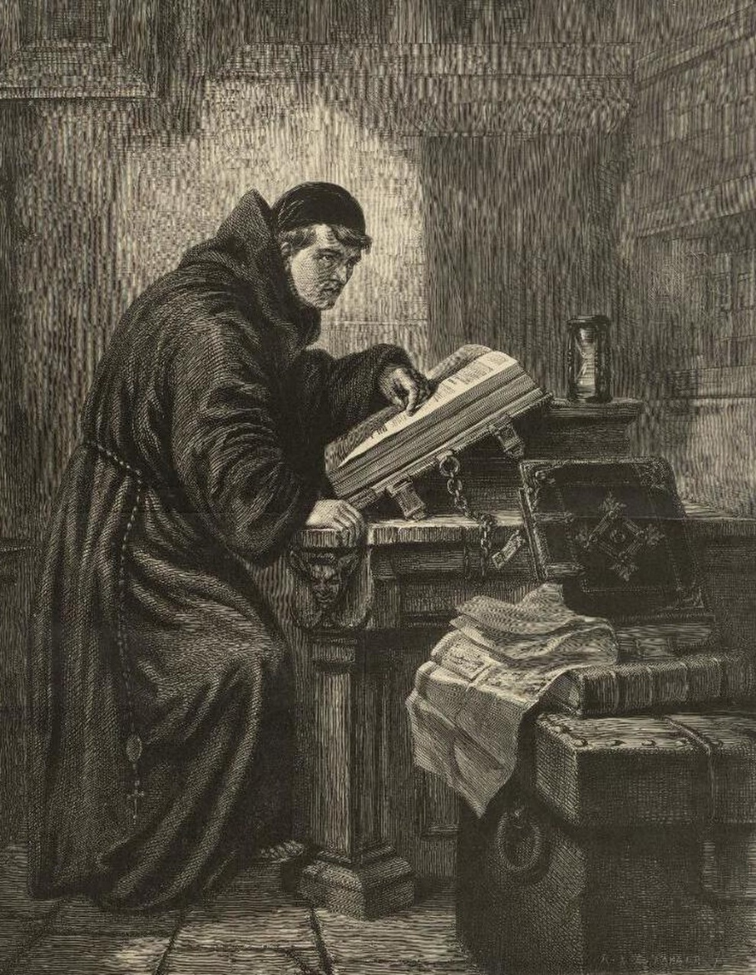
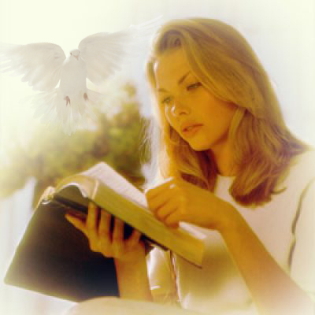
TUMAČ BIBLIJE
“Prije svega ovo znajte: nijedno proročanstvo sadržano u Pismu nije stvar samovoljnog tumačenja.” (2. Pet. 1,20 )
Kad je Martin Luther prvi put pročitao Bibliju na latinskom, njegov se život promijenio.
Dok je listao njezine stranice, bio je svjestan da mu viša sila osvjetljava um. Evanđelje je postalo živo i djelotvorno. Mračne tradicije su izblijedjele, a Kristova milost je nastala. Koja mu je moć osvijetlila um?
Duh Sveti, jedini ovlašteni tumač Biblije, bio je onaj koji je objavio istine sadržane u njoj. I isti nam je Duh Sveti dan tako da ga i mi možemo razumjeti!
(Ivan 14,26; 16,13).
Od tog trenutka bilo je očito da ne može postojati sklad između tradicija koje poduča- va službena crkva i istina sadržanih u Bibliji. Jedino pravilo vjere i ponašanja sadržano je u Bibliji, a objavljuje nam ga Duh Sveti.

Slide 11

“Propovijedanje riječi bilo bi beskorisno bez stalne pri- sutnosti i pomoći Duha Svetoga. To je jedini uspješni učitelj božanske istine. Jedino kad Duh prati istinu do srca, ona će probuditi savjest ili preobraziti život. Čo- vjek može biti spreman iznijeti slovo Božje riječi, on može biti upoznat sa svim njezinim zapovijedima i obećanjima, ali ako Duh Sveti ne usadi istinu, nijedna duša neće pasti na Stijenu i razbii se.”
Ellen G, White, Isusov život, str. 672. original

Slide 12

TEMELJ SPASENJA

Slide 13

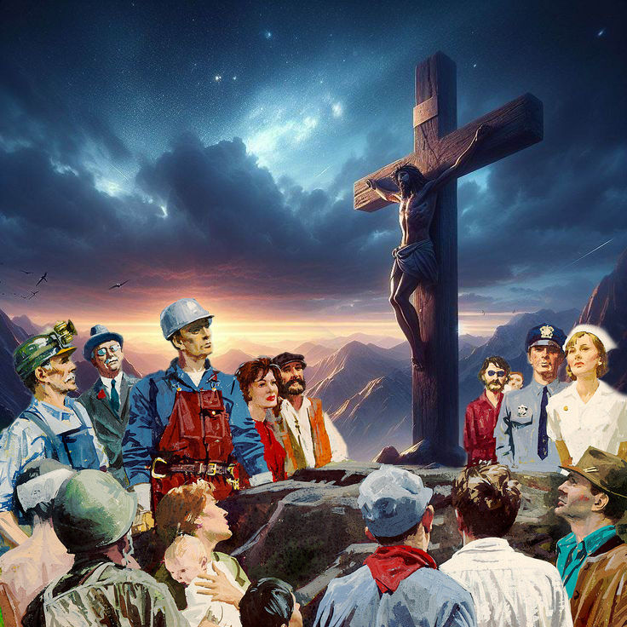
SAMO MILOST / SAMO VJERA / SAMO KRIST
“Da, mmilošću ste spaseni — po vjeri.To ne dolazi od vas; to je dar Bođji.” (Efežanima 2,8)
Iz teksta u Efežanima 2,8 izlaze tri temeljne istine.
Spašeni smo samo milošću.
Sredstvo za postizanje milosti je samo po vjeri.
To je Božji dar, dar Njegovog Sina, samo Krista.
Zbog našeg grijeha osuđeni smo na vječnu smrt (Rim. 6,23a). Međutim, Bog je osigurao način plačanja našeg duga i dava- nja vječnog života (Rim 6,23b).
Ali zašto je potrebno da Bog plati naš dug? Zato što ga mi ne možemo platiti ni na koji način (Ps. 49,8; Ef. 2,9).
Kad je Martin Luther otkrio da je Krist njegov jedini izvor spasenja, počeo je propovijedati tu istinu. Tisuće, koje su bile vezane obmanama neprijatelja, oslobođene su i transformirane.
Iako je spasenje besplatno, njegova je cijena bila beskonačna i dovoljna za sve (Ivan 3,16; Rim. 8,32).

Slide 14


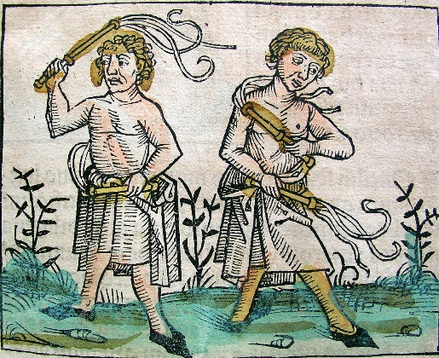
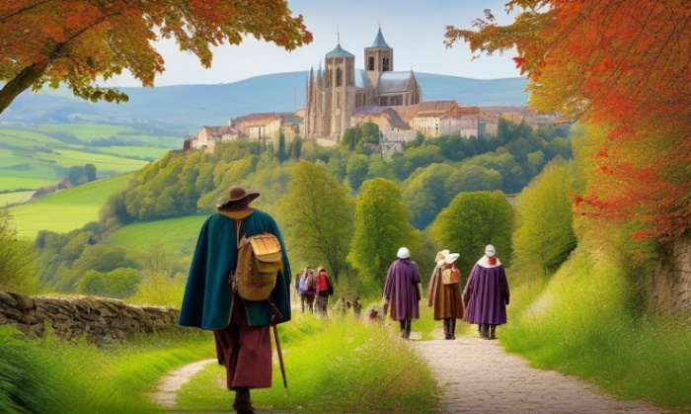
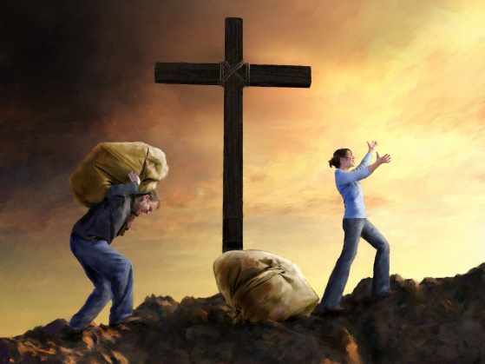
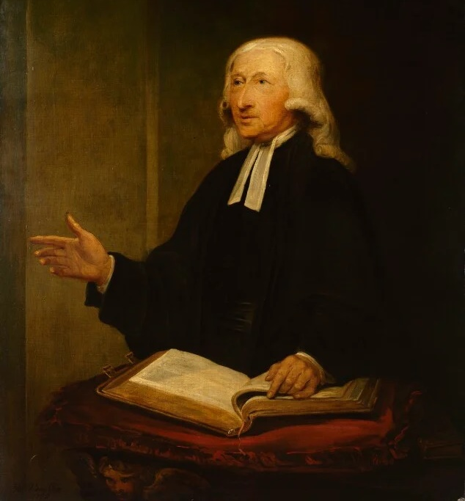
RASTI U MILOSTI
“Ostavili su pravi put i zastranili. Pošli su putem Bosorova sina Balaama, koji jw volio plaću (koja se daje) za nepravednost.” (2. Pet. 3,18)
Tijekom Srednjeg vijeka ljudi su razmišljali o tome da zasluže svoje spasenje (i spasenje svojih predaka) kroz mase, bikove, razderotine, hodočašća ...
Sve ovo je bilo uznemirujuće. Nikad nije bilo dovoljno. Dok nisu otkrili Kristovu milost. Od tog trenutka osjećali su se istinski slobodnima.
Je li ih ta sloboda navela da preziru Zakon ili da ga poštuju?
John Wesley (1703-1791), jedan od utemeljitelja metodističkog pokreta, bio je dirnut čitanjem Lutherovog uvoda u poslanicu Rimljanima. Njegova nova vjera navela ga je da traži rast u milosti.
Poznavanje sebe spašenog milošću nije ga navelo da prezire Zakon, već da ga pažljivije proučava, kako bi njegov život bio sve više u skladu sa životom koji je Krist očekivao od njega.

Slide 15

“Veliko načelo što su ga podržavali svi ovi reformatori – kojega su se držali valdenzi, Wycliffe, Jan Hus, Luther, Zwingli i oni koji su se sjedinili s njima – bilo je nepogrešivi autoritet Svetoga pisma kao pravila vjere i života. Oni su odricali pravo papama, koncilima, crkvenim ocima i kra- ljevima da nadziru savjest u pitanjima vjere. Biblija je bila njihov autoritet, i njome si ispitivali sva učenja i tvrdnje. Vjera u Boga iNjego- vu svetu riječ podržala je ove svete ljude kada su svoj život ostavljali na lomači. "Budi miran", doviknuo je Latimer svome sudrugu u mučeništvu, prije no što će plamen ušutkati njihove glasove. „Božjom milošću danas ćemo u Engleskoj zapaliti svijeću, koja se, vjerujem, neće nikada ugasiti.“
(Works of Hugh Latimer, 1:8)
Ellen G White, Velika borba, str. 249. original.

Slide 16
ZAKLJUČAK
U velikom sukobu pobjeđujemo samo ako svjedočimo ono što objavljuje Božja riječ i što sila Božje milosti može učiniti i čini za nas i u nama. Reformatori su shvatili da je njihova misija da proglase pet velikih “samo” (sola): sola Scriptura (“samo Sveto pismo”), sola gratia (spasenje “samo milošću”), sola fide (spasenje “samo vjerom”), solus ili solo Christus (“samo Krist”),
i soli Deo gloria (“slava samo Bogu”).
Teme pouke: Ovotjedna pouka istražuje dvije glavne teme:1. Biti na Božjoj strani u velikom sukobu znači pokazivati nežokolebljivu vjeru u Sveto pismo kao jedinu objavu Božjeg karaktera i ljubavi prema nama 2. Biti na Božjoj strani u velikom sukobu također znaći pokazivati nepokolebljivu vjeru u Božju milost kao jedini izvor i put spasenja.

Slide 17
PRIMJENA
?
Kako mi znanje iz pouke: ”Vjera usprkos svim nepovoljnim izgledima“, može pomoći danas?
Razumijevši da mi Isus želi pomoći, da se podsjetim naloga: ”Prestanite i znajte da sam ja Bog” (Ps.46,10), da shvatim da je Biblija još uvijek Božji najveći dar koji otkriva Njegov plan otkupljenja,
Želim li usred društvenih i kulturoloških utjecaja prihvatiti Sveto pismo kao autoritativno, nepogrešivo otkrivenje Božje volje?
Želim li ostati vjeran čitavom Pismu a to znači držati i zapovijedi Božje i imati svjedočanstvo Isusa Krista?

Slide 18
PRENOŠENJE ISTINE
?
Koje promjene trebam ostvariti u svojem životu?
Koje biblijsko načelo iz ove pouke možemo primijeniti danas?

Slide 19
PLAN
?
Kako pouku: ”Vjera usprkos svim nepovoljnim izgledima”, možemo koristiti idućeg tjedna?
Razgovarajte u razredu ili skupini:
1. Pročitaj Ps.119,103.104; 119,147; 119,162. Kako se David odnosio prema B. Reči? Kako je to utjecalo na reformatore a
kako na naš život danas?
2. Pročitaj 2. Kor. 4;1-6; 2,14. Što ovi redci govore o Pavl. pouzdanju usprkos izazovima propovijedajući Božj riječ?
3. Pročitaj Dan. 12,3; Otk. 14,13. Kako se ovi redci mogu primijeniti na Zyndaleov život? Kakvo ti ohrabrenje pružaju
kada je riječ o prilikama koje ti se ukazuju da utječeš na život drugih za vječnost?
4. Pročitaj Ivan 14,25.26; 16,13-15; 2. Pet. 1,20.21. Koja načela tumačenja Biblije možemo preuzeti iz ovih tekstova?
5. Pročitaj Ef.2,8.9; Rim. 3,23.24; 6,23; 5,8-10. Čemu nas ovi redci uče o planu spasenja ?
6. Pročitaj Rim. 3,27-31; 6,15-18; 8,1.2. Čemu nas ovi redci uče o spasenju samo na osnovi Kristove pravednosti?
7. Pročitaj 1. Pet. 2,2; 2. Pet. 3,18; Kol. 1,10; Ef. 4,18-24. Koje presudne istine o kršćanskom životu nam se tu otkrivaju?
8. Pročitaj Heb.11,10. Na što su gledali lada su bili isterivani iz vlastitih domova?
u životnim kušnjama?

Slide 20
PRENOŠENJE ISTINE
?
Koje promjene trebamo izvršiti u našem životu?
ODLUČITE!
Starting this week,, I will depend upon Christ’s righteousness not on my own righteousness
Starting this week, I will submit my plans to God daily
NAČELO
PRIMJENA
PROBLEM
ODLUKA
Novo tromjesečje počinjemo novim proučavanjem teme koja prožima ci- jelu Bibliju od Postanja do Otkrivenja, a naslov joj je: VELIKI SUKOB! Sukob je počeo na Nebu s Luciferovom po- bunom protiv Boga. U središtu suko- ba je pitanje Božje ljubavi. Je li Bog stvarno pun ljubavi ili je apsolutista I diktator? Ova tema prati svjetsku po- vijest prema proroštvu Biblije od stva- ranja pa do naših dana, i dalje do za- vršnih događaja u velikom sukobu.
1. Božja narav je ljubav,
tako da su i sva Njegova djela puna ljubavi, premda ta činjenica nije uvijek oči-
ta ograničenim ljudskim bićima, pa čak ni anðelima.
2. Dubinu, visinu, dužinu I širinu Božje ljubavi najjas-nije sagledavamo na križu koji cijelom svemiru i Zam-lji svjedoči da Bog nije kriv za pojavu grijeha!
Što ljudi oko vas misle o postojanju sukoba između dobra i zla u svije- tu i društvu?
Ako je Bog znao da će se Lucifer pobuniti, zašto mu je uopće dao moć izbora? Zašto ga jednostavno nije odmah uništio?
Želim naučiti vjerovati Bogu i Njegovoj Riječi i onda kada mi nije sve jasno! Moja nada u vječni život ne temelji se na vješto izmišljenim priča- ma. Njen je temelj, u koji čvrsto vjerujem, pouz- dano Božje obećanje o savršenom svijetu bez boli i smrti. Crkvu adventista sedmog dana podi- gao je Bog kako bi nastavila zidati na temeljma koje su postavili reformatori, kako bi obnovila bibliske istine koje su vjekovima bile izgubljene. Naše je glavno poslanje objavljivanje poruka trojice anđela iz Otkrivenja 14,6-12, što je Božja konačna opomena svijetu kome dolazi skori kraj.

